Slide 1
线段树
[1,7]
[1,4]
[5,7]
[1,2]
[3,4]
[5,6]
[7,7]
Day4
D单点修改，区间求和
E区间修改，区间求和
F区间取min，区间求和
G区间最大值，单点修改，强制在线
H静态区间求最大字段和
Have fun :-)
[1,1]
[2,2]
[3,3]
[4,4]
[5,5]
[6,6]

Slide 2
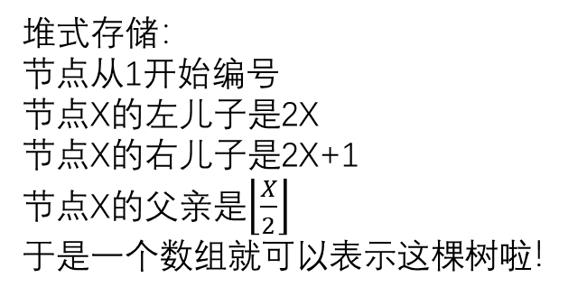
1
线段树
[1,7]
2
3
[1,4]
[5,7]
4
5
6
7
[1,2]
[3,4]
[5,6]
[7,7]
堆式存储：
节点从1开始编号
节点X的左儿子是2X
节点X的右儿子是2X+1
节点X的父亲是$\left\lfloor \frac{X}{2}\right\rfloor$
于是一个数组就可以表示这棵树啦！
[1,1]
[2,2]
[3,3]
[4,4]
[5,5]
[6,6]
思想：通过层层维护一整段区间的信息(节点信息是其两个儿子各自信息的合并)，从而支持快速的区间查询
将所查询区间分成树上已保存的尽量大的区间，例如上图树中对区间[2,7]的查询，会被分解为[2,2]，[3,4]，[5,7]三个子查询
同时，修改单个元素的代价只需要关心其到根的路径上的logn个节点
能够解决的问题：
维护符合区间可加性的信息：将一个区间分成两半，分别知道两个子区间的某种信息，可以得到整个区间的该信息
例如：区间和，区间最值，区间异或值，区间gcd，区间里1的个数
不符合的例子：区间众数，[1,2,2,2,3,3,3,3,4,4,4,5]被分为[1,2,2,2,3,3]和[3,3,4,4,4,5]，总体众数为3而子区间的众数为2和4
应用：解决常见的带修改的维护某信息的需求，计数题等。

Slide 3

[1,7]
线段树
例题：
单点更新：将$a_{p}$加上x
区间求和：求$a_{l}$~ $a_{r}$的和
[1,4]
[5,7]
方法 | 暴力 | 前缀和 | 线段树
单点更新效率 | O(1) | O(n) | O(logn)
区间求和效率 | O(n) | O(1) | O(logn)
[1,2]
[3,4]
[5,6]
[7,7]
[1,1]
[2,2]
[3,3]
[4,4]
[5,5]
[6,6]
常规写法之——建树
需求：将原数组分布到叶子结点，并且左右孩子按层将信息汇总到父亲。
void build(int l=1,int r=n,int rt=1)// l和r是当前节点rt管辖的区间范围
{
if(l==r)//叶子结点(所管辖区域l==r)
{
scanf("%lld",&T[rt]);
return;
}
int m=l+r>>1;//将所管辖区间折半
build(l,m,rt<<1);//递归构建左儿子
build(m+1,r,rt<<1|1);//递归构建右儿子
up(rt);//递归构造左右儿子后汇总信息
}
void up(int rt)//将儿子的信息汇总成父亲的信息
{
T[rt]=T[rt<<1]+T[rt<<1|1];
}
形象地称之为up，即子节点信息向父节点传递的过程

Slide 4
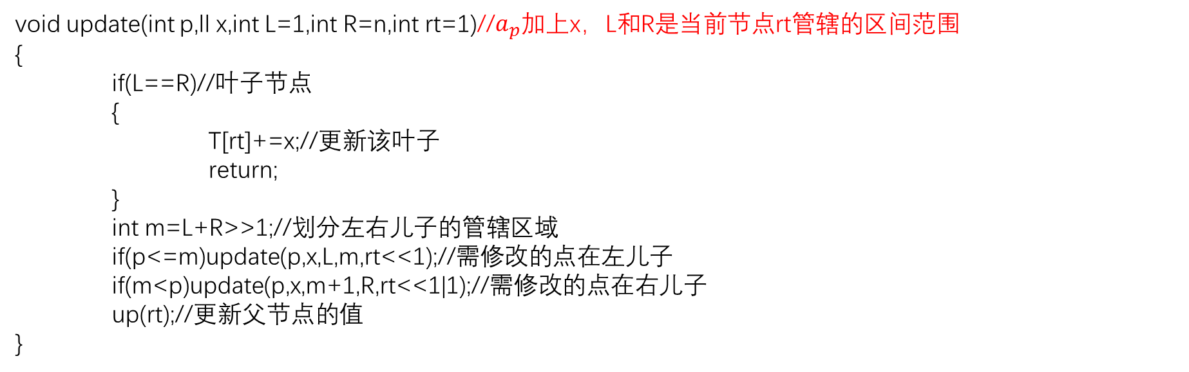
[1,7]
线段树
例题：
单点更新：将$a_{p}$加上x
区间求和：求$a_{l}$~ $a_{r}$的和
[1,4]
[5,7]
方法 | 暴力 | 前缀和 | 线段树
单点更新效率 | O(1) | O(n) | O(logn)
区间求和效率 | O(n) | O(1) | O(logn)
[1,2]
[3,4]
[5,6]
[7,7]
[1,1]
[2,2]
[3,3]
[4,4]
[5,5]
[6,6]
void update(int p,ll x,int L=1,int R=n,int rt=1)//$a_{p}$加上x，L和R是当前节点rt管辖的区间范围
{
if(L==R)//叶子节点
{
T[rt]+=x;//更新该叶子
return;
}
int m=L+R>>1;//划分左右儿子的管辖区域
if(p<=m)update(p,x,L,m,rt<<1);//需修改的点在左儿子
if(m<p)update(p,x,m+1,R,rt<<1|1);//需修改的点在右儿子
up(rt);//更新父节点的值
}
常规写法之——单点更新
需求：定位到该点所在的叶子，并且一路向上修改其各代祖先节点的值

Slide 5
[1,7]
线段树
例题：
单点更新：将$a_{p}$加上x
区间求和：求$a_{l}$~ $a_{r}$的和
[1,4]
[5,7]
方法 | 暴力 | 前缀和 | 线段树
单点更新效率 | O(1) | O(n) | O(logn)
区间求和效率 | O(n) | O(1) | O(logn)
[1,2]
[3,4]
[5,6]
[7,7]
[1,1]
[2,2]
[3,3]
[4,4]
[5,5]
[6,6]
ll query(int l,int r,int L=1,int R=n,int rt=1)//[l,r]是被查询的区间， L和R是当前节点rt管辖的区间范围
{
if(l<=L&&R<=r)//当前管辖范围完全包含于被查询区间，可直接返回该段结果
return T[rt];
ll res=0;
int m=L+R>>1;
if(l<=m)//被查询区间与左儿子管辖区间有交集
res+=query(l,r,L,m,rt<<1);
if(m<r)//被查询区间与右儿子管辖区间有交集
res+=query(l,r,m+1,R,rt<<1|1);
return res;
}
常规写法之——区间求和
需求：从根节点开始，逐步向下找到所有完全包含于被查询区间的区间，组合成答案。

Slide 6
前面提到，修改单个节点会影响logn个节点的值，如果对于一个区间的修改，仍需完全维护原线段树性质，几乎整棵树所有节点的值都会被改变。
思想：类似于区间查询，我们希望把更多的信息存放在靠近根部的节点中，从而减少访问次数。
查询[2,7]会被分为[2,2]，[3,4]，[5,7]
如果是将区间[2,7]整体+x呢？
可不可以也在这些大区间上，记着这个区间需要整体+x？
[1,7]
线段树
[1,4]
[5,7]
[1,2]
[3,4]
[5,6]
[7,7]
[1,1]
[2,2]
[3,3]
[4,4]
[5,5]
[6,6]
“lazy”标记！类似于区间查询时的操作，不深入到每个叶节点进行统计，而是取能够代表一系列叶节点信息总和的上层节点。区间更新操作同样不深入到叶节点，而是递归到[2,2]，[3,4]，[5,7]这样的代表性节点，剩余应修改的他们的子节点暂时不修改，而是给代表性节点打个”标记”，表示这里还有修改没有往下做完。
会对区间和的查询造成影响吗？”lazy”标记只是暂存了还没实际往下推的修改，当有查询涉及到这部分节点时，才将累积的这些标记往下推一层，实质做掉一层修改，称为标记下推。
这也是”lazy”懒标记这一名称的来源，不到迫不得已不做实质性的修改。

Slide 7
[1,7]
线段树
[1,4]
[5,7]
[1,2]
[3,4]
[5,6]
[7,7]
int query(int l,int r,int L=1,int R=n,int rt=1)
{
if(l<=L&&R<=r)
return T[rt];
down(rt,L,R);//仅仅多了这一步
int res=0,m=L+R>>1;
if(l<=m)
res+=query(l,r,L,m,rt<<1);
if(m<r)
res+=query(l,r,m+1,R,rt<<1|1);
return res;
}
[1,1]
[2,2]
[3,3]
[4,4]
[5,5]
[6,6]
void update(int l,int r,int x,int L=1,int R=n,int rt=1)
{
if(l<=L&&R<=r)
{
T[rt]+=(R-L+1)*x;//更新该节点的值
lazy[rt]+=x;//仅仅打好标记
return;
}
down(rt,L,R);//为了下述up的正确性，需要标记下传
int m=L+R>>1;
if(l<=m)update(l,r,x,L,m,rt<<1);
if(m<r)update(l,r,x,m+1,R,rt<<1|1);
up(rt);
}

Slide 8
[1,7]
线段树
[1,4]
[5,7]
void down(int rt,int l,int r)//节点编号与其管辖范围
{
if(lazy[rt])//如果当前节点有标记
{
int m=l+r>>1;
T[rt<<1]+=lazy[rt]*(m-l+1);//实质更新两个儿子的值
T[rt<<1|1]+=lazy[rt]*(r-m);
lazy[rt<<1]+=lazy[rt];//标记下传给儿子
lazy[rt<<1|1]+=lazy[rt];
lazy[rt]=0;//清除自身标记
}
}
[3,4]
[7,7]
[1,2]
[5,6]
[1,1]
[2,2]
[3,3]
[4,4]
[5,5]
[6,6]
/*线段树属于易于理解，有一定代码量和实现难度的套路型数据结构，因此附上了核心代码
*用尽量通俗的语言讲了个大概，一些术语可能不准确
*ppt里的代码写法是带有个人习惯的大众写法，理解为主
*/

Slide 9

Bonus-进阶
支持区间取min，即$a_{i}=min⁡(a_{i},x)$
同时维护区间和
线段树？

Slide 10
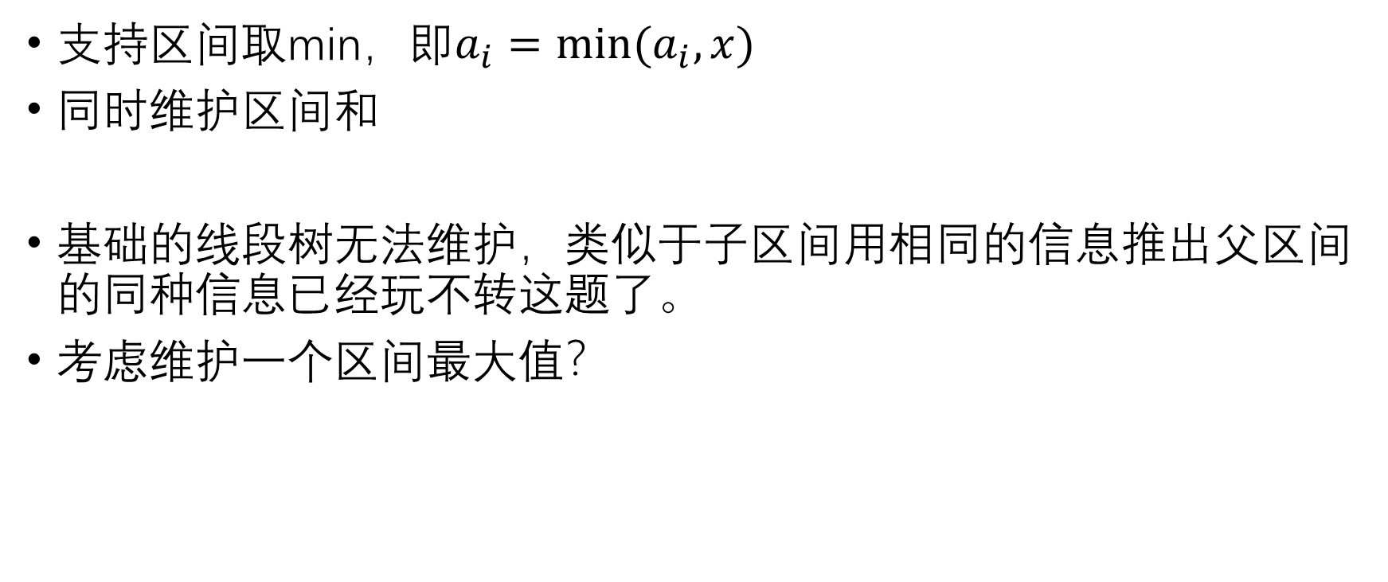
Bonus-进阶
支持区间取min，即$a_{i}=min⁡(a_{i},x)$
同时维护区间和
基础的线段树无法维护，类似于子区间用相同的信息推出父区间的同种信息已经玩不转这题了。
考虑维护一个区间最大值？

Slide 11
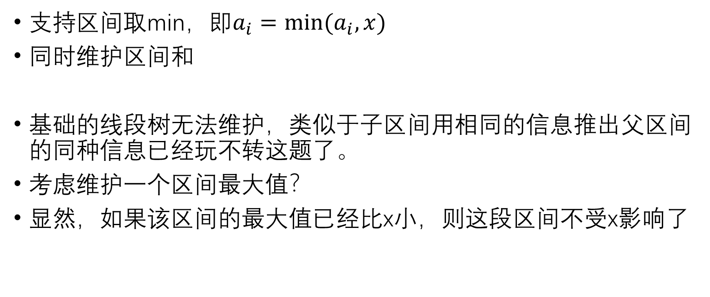
Bonus-进阶
支持区间取min，即$a_{i}=min⁡(a_{i},x)$
同时维护区间和
基础的线段树无法维护，类似于子区间用相同的信息推出父区间的同种信息已经玩不转这题了。
考虑维护一个区间最大值？
显然，如果该区间的最大值已经比x小，则这段区间不受x影响了

Slide 12
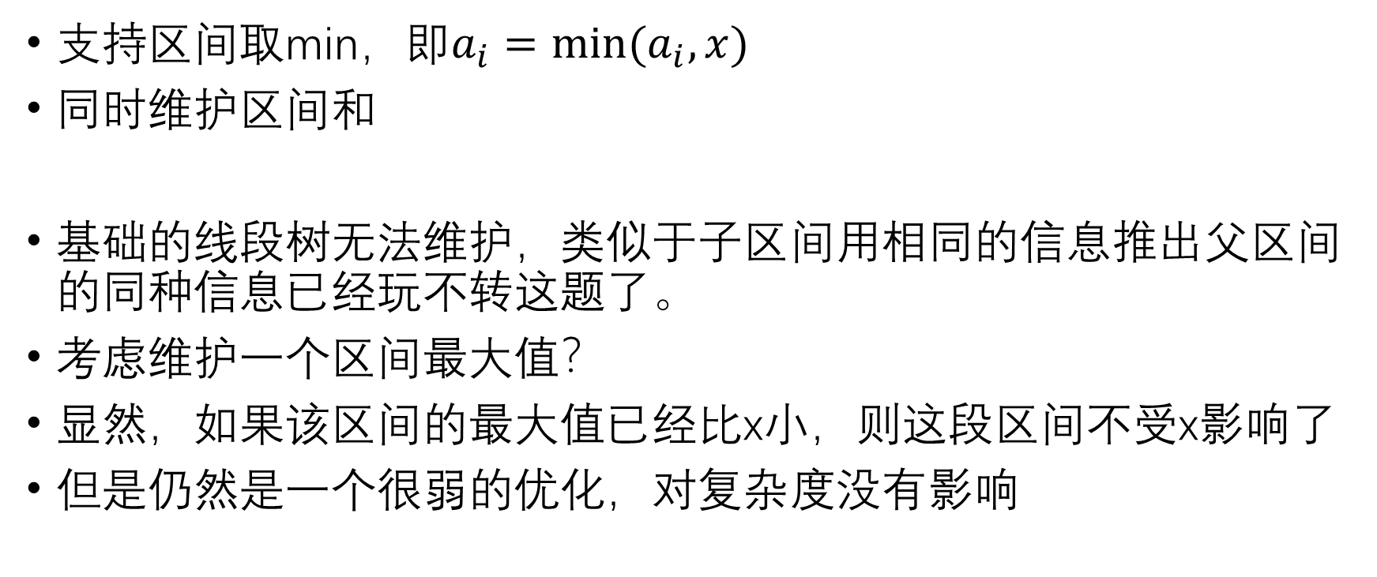
Bonus-进阶
支持区间取min，即$a_{i}=min⁡(a_{i},x)$
同时维护区间和
基础的线段树无法维护，类似于子区间用相同的信息推出父区间的同种信息已经玩不转这题了。
考虑维护一个区间最大值？
显然，如果该区间的最大值已经比x小，则这段区间不受x影响了
但是仍然是一个很弱的优化，对复杂度没有影响

Slide 13
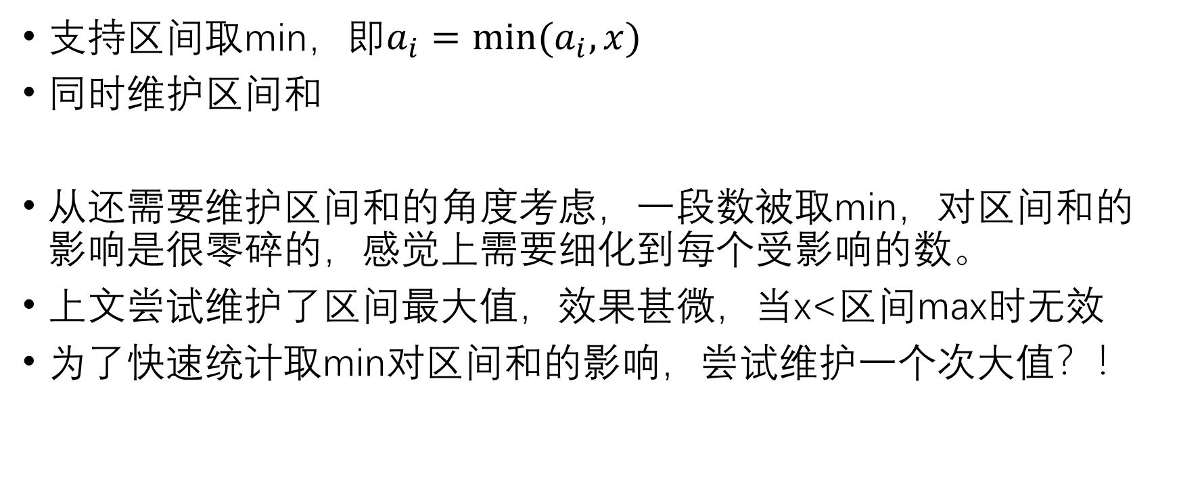
Bonus-进阶
支持区间取min，即$a_{i}=min⁡(a_{i},x)$
同时维护区间和
从还需要维护区间和的角度考虑，一段数被取min，对区间和的影响是很零碎的，感觉上需要细化到每个受影响的数。
上文尝试维护了区间最大值，效果甚微，当x<区间max时无效
为了快速统计取min对区间和的影响，尝试维护一个次大值？！

Slide 14
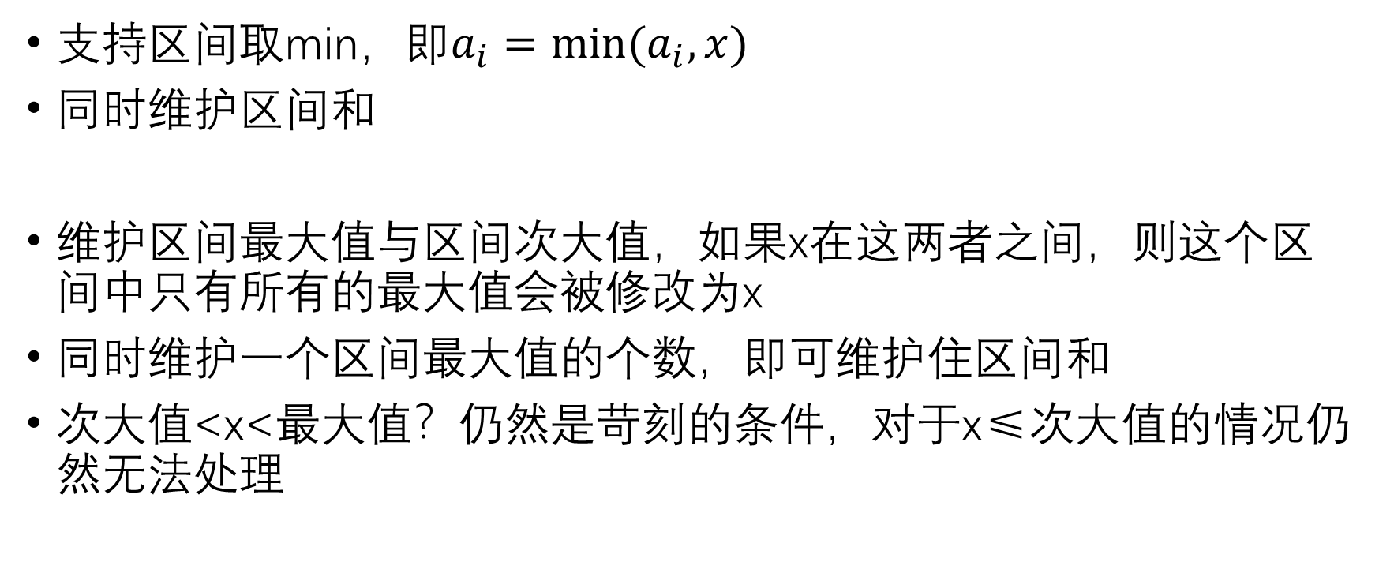
Bonus-进阶
支持区间取min，即$a_{i}=min⁡(a_{i},x)$
同时维护区间和
维护区间最大值与区间次大值，如果x在这两者之间，则这个区间中只有所有的最大值会被修改为x
同时维护一个区间最大值的个数，即可维护住区间和
次大值<x<最大值？仍然是苛刻的条件，对于x≤次大值的情况仍然无法处理

Slide 15
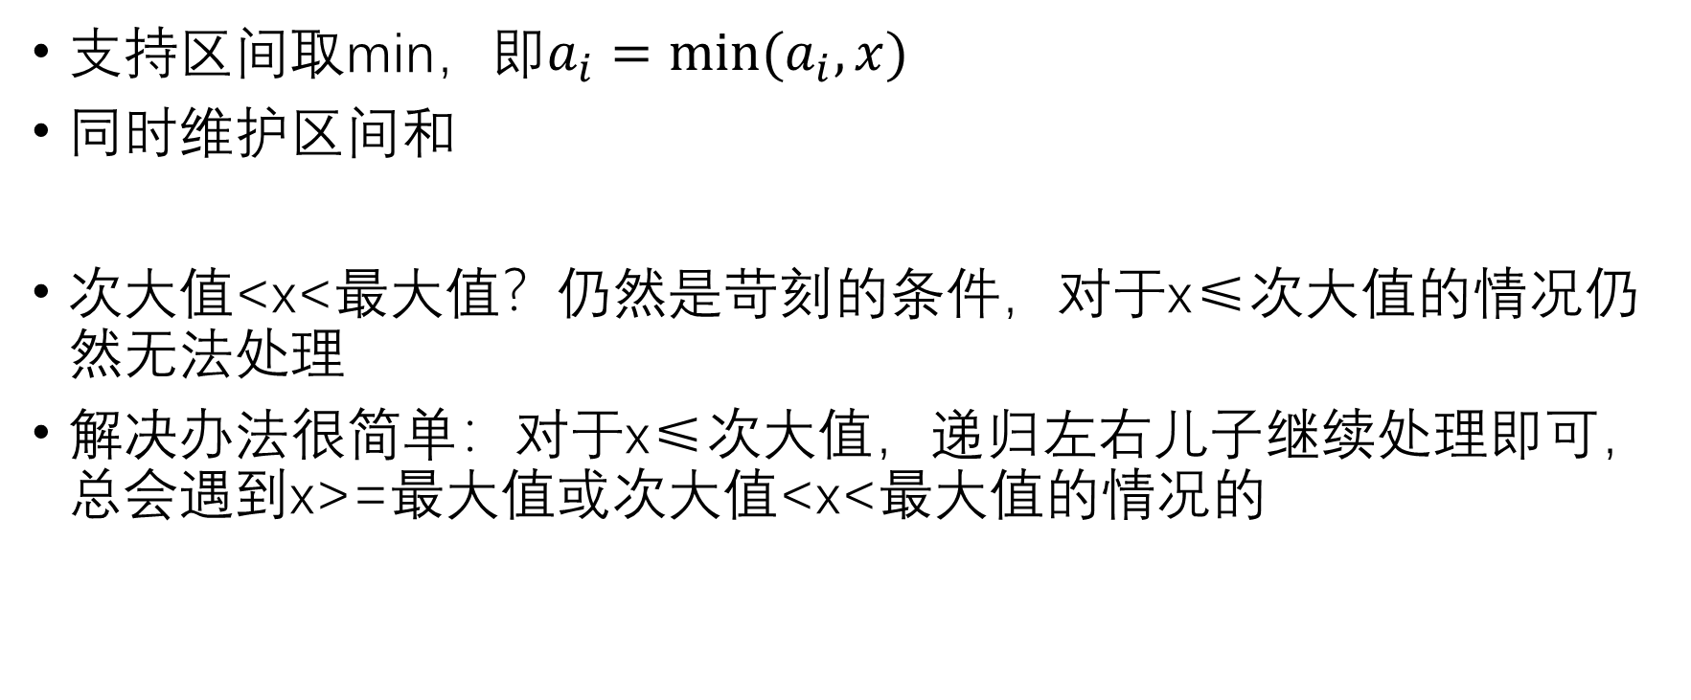
Bonus-进阶
支持区间取min，即$a_{i}=min⁡(a_{i},x)$
同时维护区间和
次大值<x<最大值？仍然是苛刻的条件，对于x≤次大值的情况仍然无法处理
解决办法很简单：对于x≤次大值，递归左右儿子继续处理即可，总会遇到x>=最大值或次大值<x<最大值的情况的

Slide 16
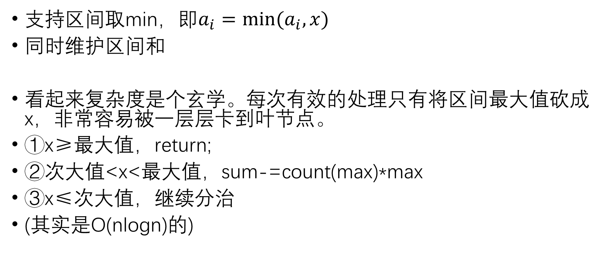
Bonus-进阶
支持区间取min，即$a_{i}=min⁡(a_{i},x)$
同时维护区间和
看起来复杂度是个玄学。每次有效的处理只有将区间最大值砍成x，非常容易被一层层卡到叶节点。
①x≥最大值，return;
②次大值<x<最大值，sum-=count(max)*max
③x≤次大值，继续分治
(其实是O(nlogn)的)

Slide 17
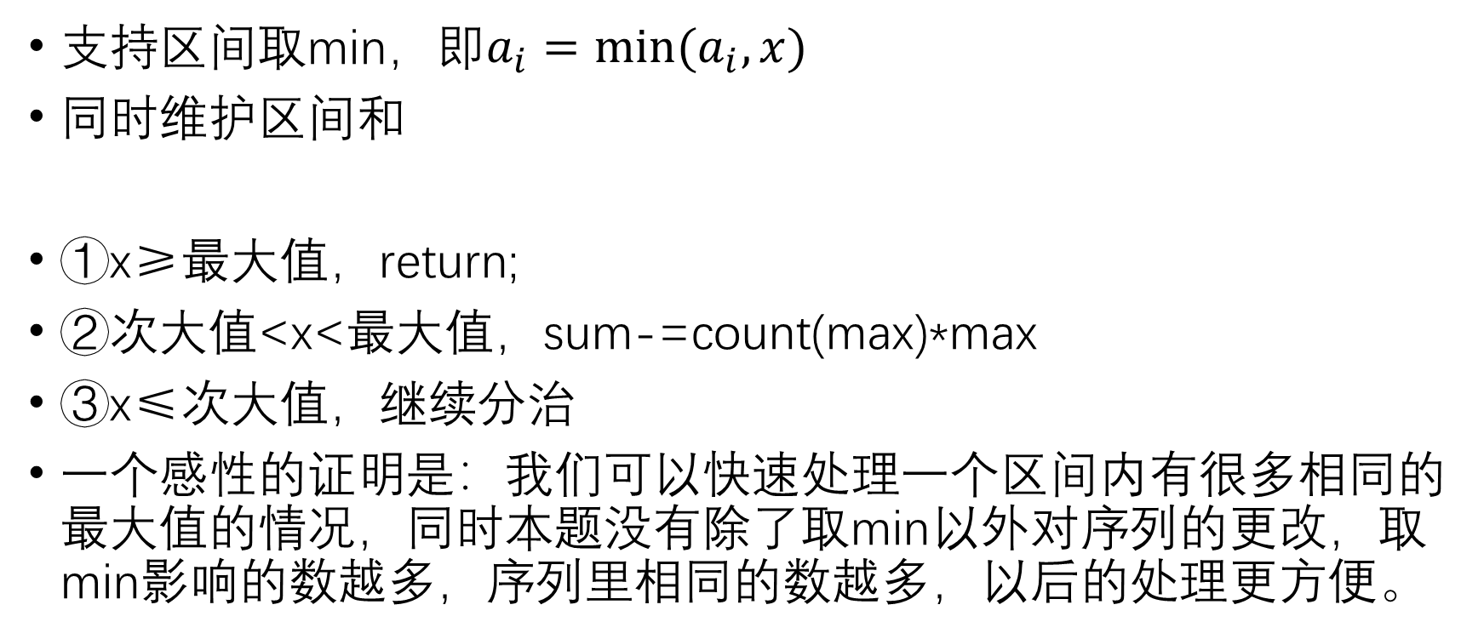
Bonus-进阶
支持区间取min，即$a_{i}=min⁡(a_{i},x)$
同时维护区间和
①x≥最大值，return;
②次大值<x<最大值，sum-=count(max)*max
③x≤次大值，继续分治
一个感性的证明是：我们可以快速处理一个区间内有很多相同的最大值的情况，同时本题没有除了取min以外对序列的更改，取min影响的数越多，序列里相同的数越多，以后的处理更方便。

